Slide 1
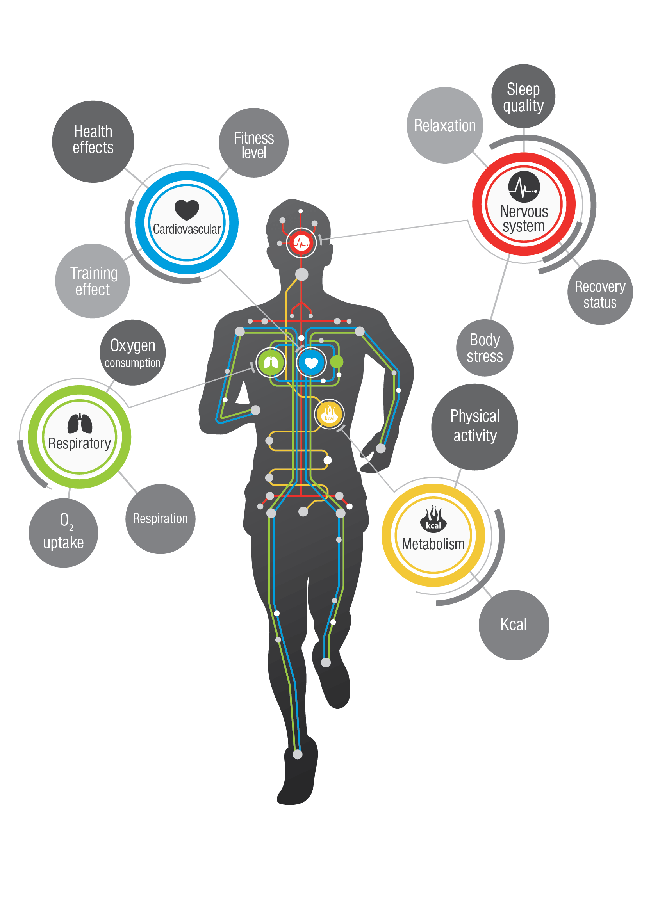

FYZIOLOGIE bp4013/bk4013
MARTINA BERNACIKOVÁ
1. ÚVOD, HOMEOSTÁZA
jaro 2023

Slide 2
OBSAH PŘEDnÁŠKY
ÚVOD (LIDÉ, SEM. SKUPINY, POŽADAVKY KE ZK, ZDROJE)
ANATOMIE + FYZIOLOGIE
ORGANIZACE LIDSKÉHO TĚLA
ŽIVOT
HOMEOSTÁZA
DÚ: BUŇKA

Slide 3
GARANT + PŘEDNÁŠKA: BERNACIKOVÁ (E34/240)
KH: Pondělí 9.00 – 10.00, Pá a jiné dny dle domluvy e-mailem
SEMINÁŘE: GRÜN
ZKOUŠEJÍCÍ: BERNACIKOVÁ

Slide 4
UKONČENÍ PŘEDMĚTU
POŽADAVEK |  | TERMÍN
DOCHÁZKA | max. 2 absence více absencí – individuální domluva omlouvat předem! | do 12. 5. 2022 (dálkaři 12.5.)
AKTIVITY V HODINĚ | práce ve skupinách pracovní listy aj. | do 12.5. 2022 (dálkaři 12.5.)
PROTOKOLY | všechny protokoly (7) | průběžně !!! nejpozději v poslední hodině !!!
ZÁPOČTOVÉ TESTY (PRŮBĚŽNÉ) | 3 průběžné testy písemně na seminářích napsat na 75 % | TEST 5. hodina TEST 8. hodina TEST 12. hodina
ZÁPOČTOVÝ TEST (ZÁVĚREČNÝ) | pouze ti co nenapsali průběžné testy napsat na 70 % | 3 termíny začátkem zkouškového období (bude upřesněno)
ZKOUŠKA | ústní | 15.5.2023 – 30.6.2023

Slide 5
SYLABUS - přednášky
Datum | TÉMA
6. 10. | ÚVOD, (HOMEOSTÁZA)
 | SVALY
 | BIOENERGETIKA A SVALOVÝ METABOLISMUS
 | METABOLISMUS + TRÁVENÍ
10.11. | NERVOVÝ SYSTÉM
 | HORMONÁLNÍ SYSTÉM
 | VYLUČOVÁNÍ + TERMOREGULACE
1.12. | KARDIOVASKULÁRNÍ SYSTÉM - SRDCE
 | KARDIOVASKULÁRNÍ SYSTÉM – CÉVY, KREV; IMUNITNÍ SYSTÉM
 | RESPIRAČNÍ SYSTÉM
 | Fyziologické zvláštnosti sportujících dětí

Slide 6
DALŠÍ TÉMATA
Buňka
Složení a stavba těla
Smysly
Reprodukce a těhotenství

Slide 7
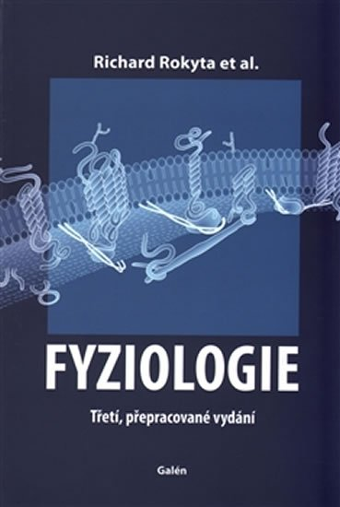
DOPORUČENÁ LITERATURA + další materiály
Richard Rokyta. Fyziologie: pro bakalářská studia v medicíně, ošetřovatelství, přírodovědných, pedagogických a tělovýchovných oborech. 3. vyd. Praha: Galén, 2016. 434 s. ISBN: 978-80-7492-238-1
Silbernagl, Stefan - Despopoulos, Agamemnon. Atlas fyziologie člověka. 6. přeprac. vyd. Praha : Grada, 2004. xiii, 435. ISBN 80-247-0630-X.
Bartůňková Staša a kol. Fyziologie pohybové zátěže. Praha: Karolinum, 2013. 254 s. ISBN 978-80-87647-06-6.
Skripta Fyziologie člověka + Praktika (on line): Bernaciková, Kapounková, Novotný, Vomela, Vomelová
v Isu: Učební materiály
Videa:
na Youtube (např. učím se s Týnuš)
Byl jednou jeden život…….

Slide 8
ANATOMIE + FYZIOLOGIE
ANATOMIE
Studuje a popisuje stavbu našeho těla:
  z čeho se skládáme
  kde je co uloženo
  propojení systémů
FYZIOLOGIE:
Studuje a popisuje funkce tělesných systémů
  funkční a anatomická struktura
  individuální a kooperativní fce

Slide 9
STUPNĚ ORGANIZACE LIDSKÉHO TĚLA
CHEMICKÁ (MOLEKULÁRNÍ ÚROVEŇ)
atomy jsou nejmenší chemické jednotky
atomy vytvářejí molekuly
molekuly vytvářejí organely
BUNĚČNÁ ÚROVEŇ
nejmenší funkční jednotkou organismu je BUŇKA
shlukují se buňky se stejnou fcí - TKÁNĚ
buňky jsou skupinou atomů, molekul a organel

Slide 10
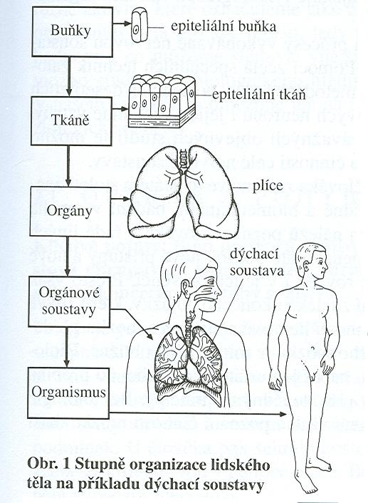

Slide 11
ŽIVOT
UDRŽOVÁNÍ HRANIC (uvnitř/vně, kůže, membrána buněk)
POHYB (svaly + kardiovaskulární systém – O₂)
SCHOPNOST REAGOVAT
TRÁVENÍ (živiny)
METABOLISMUS (ATP)
VYLUČOVÁNÍ (CO₂, moč, stolice)
ROZMNOŽOVÁNÍ (dělení buněk, vznik organizmu)
RŮST (množení a růst buněk/organizmu)

Slide 12
HOMEOSTÁZA = STÁLOST vnitřního prostředí
(řecky: HOMOS = stejný, STATIS = stav)
Přežití buněk je možné pouze v prostředí s určitou fyzikální a chemickou stabilitou (teplota, tlak, chemické složení atd.).
Organizmus se snaží udržet v úzkých mezích podmínky pro strukturu svých buněk, tkání, orgánů a orgánových systémů.
Tím se zajišťuje přežití jedince v neustále se měnícím prostředí, které je zdrojem zátěže – stresu.
K udržení stálého prostředí organizmus používá princip zpětné vazby.

Slide 13
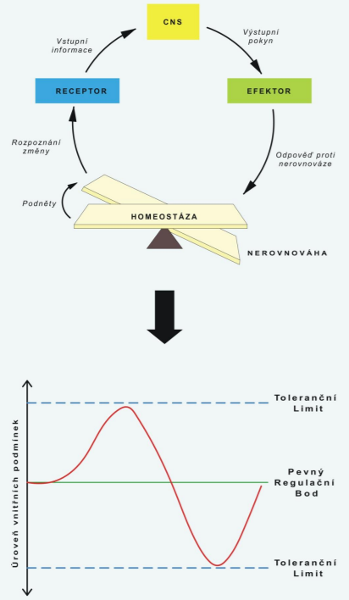
NEGATIVNÍ ZPETNÁ VAZBA

Slide 14
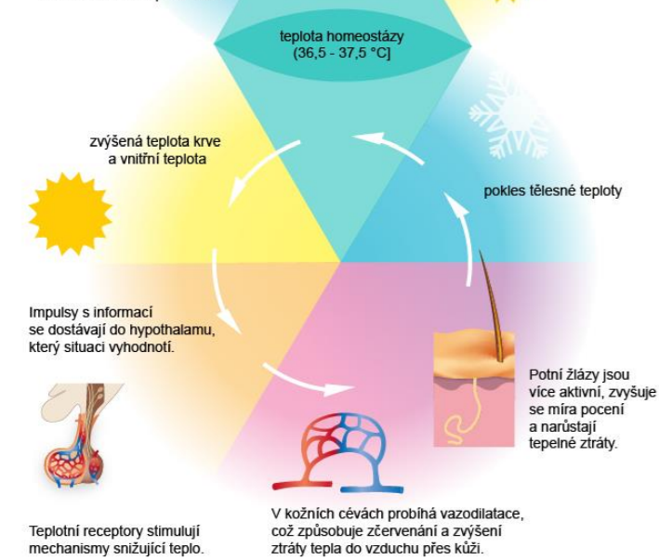
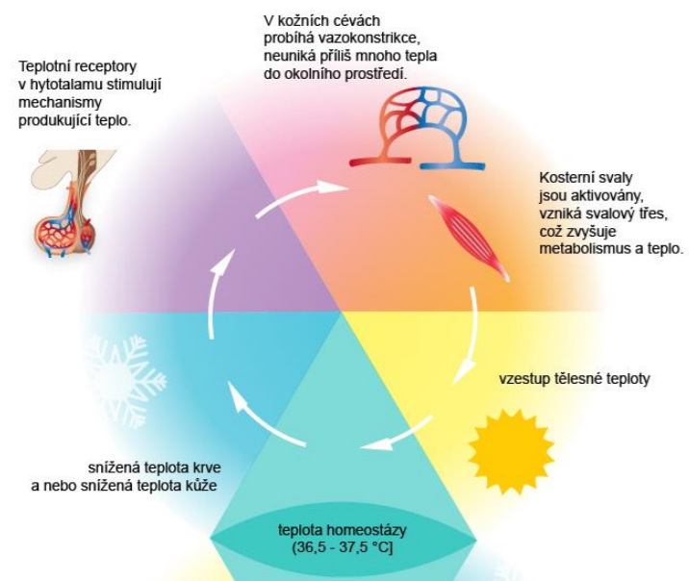
PŘÍKLAD 1: UDRŽOVÁNÍ stálé tělesné teploty

Slide 15
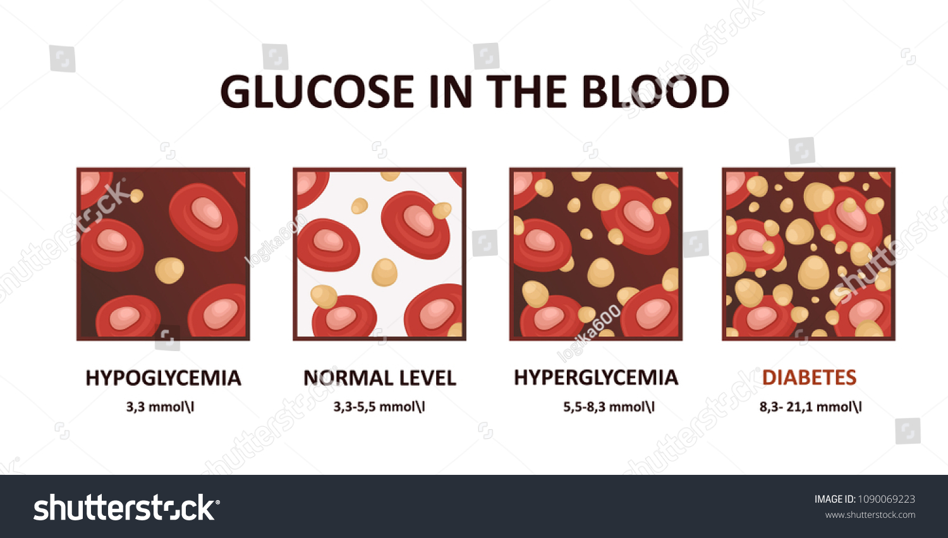
PŘÍKLAD 2: REGULACE KREVNÍ GLUKÓZY
KREVNÍ GLUKÓZA
3,3 – 5,5 mmol/l krve
zdroje energie – resyntéza ATP
udržuje fce mozku
regulována hormony Slinivky břišní: inzulin a glukagon
(Langerhansovi ostrůvky)
↑ krevní glukóza (5,6 mmo/l)
β buňky LO produkují inzulin
INZULIN se dostává do krve
negativní zpětná vazba
buňky, tkáně, játra a svaly
játra svaly přijímají glukózu a přeměňují na glykogen
↓ krevní glukóza (5,0 mmo/l)

Slide 16
BIORITMY = pravidelně kolísající stavy v živém organismu
CIRKADIÁLNÍ AKTIVITA:
  cyklus den/noc je nejvlivnější a nejstabilnější biorytmus,
  osciluje s periodou cca 24 hod i při absenci zevních stimulů,
  Je synchronizovaný vlivem vnějších podmínek.
SEZÓNÍ AKTIVITA

Slide 17
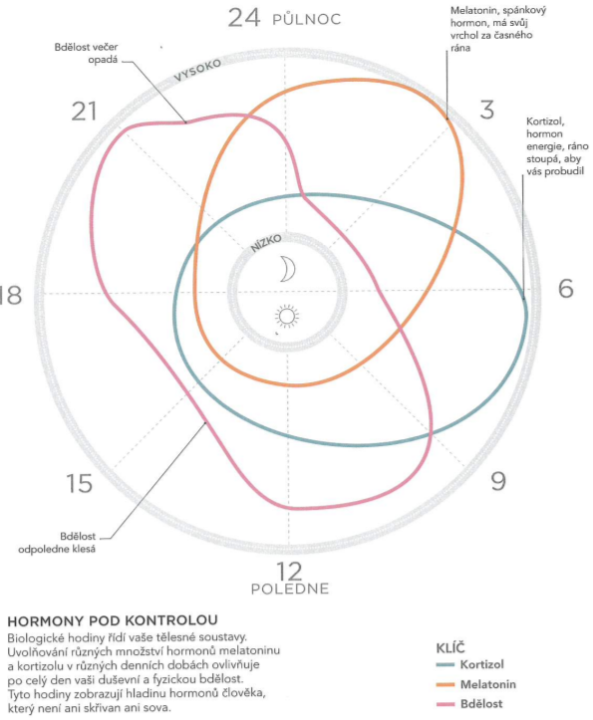
BIOLOGICKÉ HODINY
BIOLOGICKÉ HODINY představuje drobný svazeček nervů nazývaný suprachiasmatické jádro (SCN) o velikosti špendlíkové hlavičky, schovaný na spodní straně mozku.
Signály ze specializovaných buněk, snímajících v očích denní světlo, upozorňují SCN, aby uvolnilo hormony odesílající zprávy do všech tělesných fcí.

Slide 18
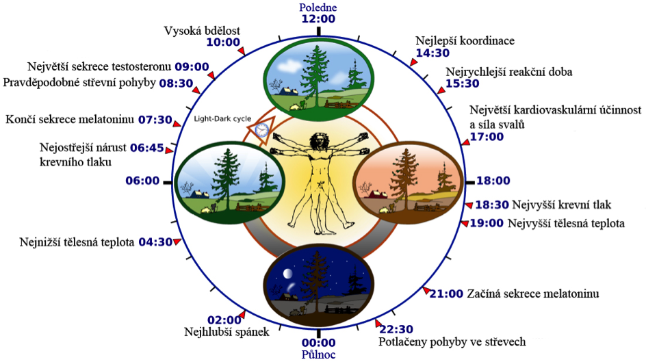
Wikimedia Commons

Slide 19
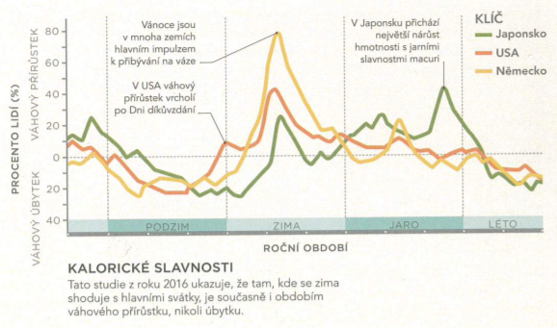
SEZÓNNÍ AKTIVITA

Slide 20
VNITŘNÍ PROSTŘEDÍ A JEHO SOUČÁSTI
Vnitřní prostředí jsou všechny látky v prostoru uvnitř buněk (intracelulární) i mimo buňky (extracelulární).
Součástí extracelulárního prostoru je:
  těsný prostor mezi buňkami (intercelulární)
  vnitřní prostor dutin orgánů
Součástí intracelulárního prostředí jsou:
  voda
  zdroje energie (např. glukóza)
  stavební látky (např. bílkoviny)
  kyslík
  minerály (např. Na⁺, K⁺, Mg⁺)
  další látky (např. enzymy, vitamíny)

Slide 21
ACIDO-BAZICKÁ ROVNOVÁHA
V důsledku příjmu potravy a nápojů, metabolizmu a výdejem látek ve střevě a ledvinách se mění poměr kyselých (zdrojů vodíkových kationtů H⁺) a zásaditých látek (bazí - zdrojů hydroxylových aniontů OH⁻) ve vnitřním prostředí.
V krvi je u zdravého člověka v klidu slabě zásadité prostředí, kdy je pH kolem 7,4.
ACIDÓZA = stav s vyšším množstvím H⁺ (pH méně jak 7,3) – kyselé prostředí
ALKALÓZA = stav s nižším množstvím H⁺ (pH více jak 7,5) – zásadité prostředí
K udržování stálé acido-bazické rovnováhy má organizmus kompenzační (tzv. pufrovací) mechanizmy.

Slide 22
OXIDAČNÍ LÁTKY, OXIDAČNÍ STRES
V mitochondriích buněk, kde neustále probíhají oxido-redukční děje v rámci metabolizmu, vznikají vysoce reaktivní formy kyslíku a dusíku (RONS – reactive oxygen and nitrogen species) s vysokým oxidačním potenciálem.
Nahromadění těchto látek je pro organismus oxidačním stresem. Větší množství jich vzniká při intenzivní svalové práci nebo vlivem ultrafialového záření a toxických látek.
V organizmu dovedou ničit mikroorganizmy (viry a bakterie), ale také způsobovat defekty membrán buněk. Tak poškozují buněčné organely, jádra, DNA i ostatní buňky v těle.
Organizmus likviduje oxidační radikály antioxidačními systémy a látkami, V potravě nebo výživových doplňcích může člověk získat další antioxidancia – látky, které RONS likvidují, např. vitamíny E, C, A, koenzym Q10.
Oxidační látky, tím, že ničí strukturu buněk, se podílejí na vzniku mnoha onemocnění.

Slide 23
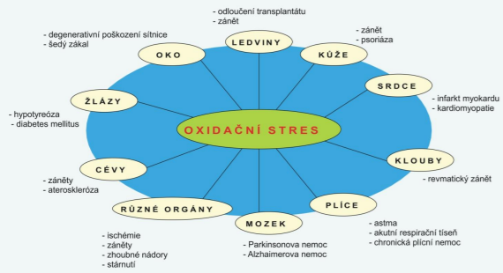
OXIDAČNÍ STRES A VZNIK ONEMOCNĚNÍ

Slide 24
NERVOVĚ-ENDOKRINNÍ A LÁTKOVÁ REGULACE
Vnitřní orgány (např. trávení, krevního oběhu, dýchání), které se podílí na homeostáze jsou řízeny:
  autonomním nervovým systémem (ANS): sympatikus a parasympatikus, jehož mediátory jsou adrenalin, noradrenalin a acetylcholin,
  systémem žláz s vnitřní sekrecí jejíchž mediátory jsou hormony (např. inzulín),
  působením látek (např. K⁺, Na⁺) přímo na buňky.
HYPOTALAMUS s HYPOFÝZOU jsou nejvyšší jednotkou regulačního nervově-endokrinního systému.

Slide 25
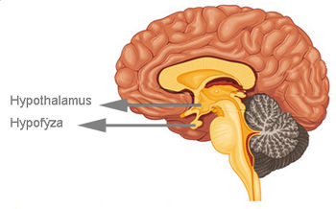
HYPOTALAMUS
klíčové regulační a koordinační centrum
integrace informace ze zevního a vnitřního prostředí
modulace chování
koordinace a regulace ANS
udržování homeostázy
https://www.endokrinni-system.cz/hypothalamus

Slide 26
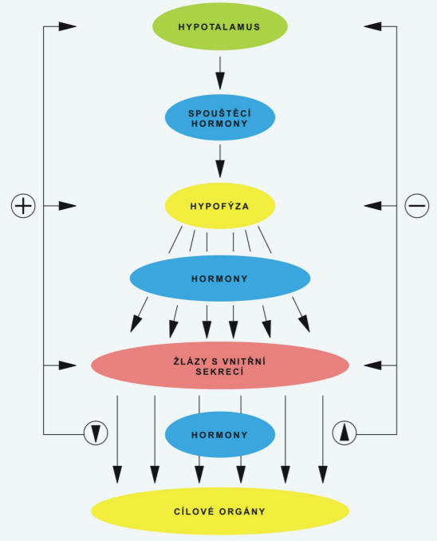
NERVOVĚ-ENDOKRINNÍ REGULAČNÍ SYSTÉM
Novotný, 2014

Slide 27
TRANSPORTNÍ SYSTÉMY
Krevní oběh je velmi důležitým transportním systémem:
přináší vstřebané látky z trávicí roury do jater,
přenáší substráty a produkty metabolizmu mezi orgány a tkáněmi, např. zdroje energie z jater ke svalům,
přenáší vodu, minerály i bílkoviny, hormony a další látky po celém těle, do všech tkání a orgánů.
Transportní systém pro kyslík:
kyslík je odebírán z nádechového vzduchu, přenášen do krve a předáván cílovým tkáním,
Součástí transportního systému jsou:
  dýchací soustava (dýchací cesty a plíce),
  krevní oběh (cévy a srdce),
  periferní tkáně (nervová a svalová soustava atd.).

Slide 28
VÝZNAM LEDVIN
Ledviny mají pro udržení homeostázy mimořádný význam:
kontrolují vylučování vody a minerálů z těla – udržují stálý objem a osmolalitu extracelulární tekutiny (poměr vody a látek v ní obsažených),
podílejí se na udržení acido-bazické rovnováhy – podle potřeby mění množství vylučování vodíkových protonů H⁺ a hydrogenkarbonátových aniontů HCO₃⁻,
podle potřeby vylučují nebo zadržují produkty metabolizmu, např. močovinu a kys. močovou,
reagují na výkyvy množství kyslíku v těle a podle potřeby tvoří hormon erytropoetin, který stimuluje tvorbu červených krvinek.

Slide 29
DŮLEŽITÉ
Stabilní vnitřní prostředí je důležité pro existenci všech buněk a tkání v těle, všech orgánů a systémů.
Buňky potřebují stálý přísun energie, kyslíku, přiměřené množství vody a iontů, odsun produktů metabolismu, acido-bazickou rovnováhu, teplotu atd.
Regulační mechanizmy reagují na výchylky v tomto prostředí a kompenzují je tak, že dochází k neustálím oscilacím ukazatelů vnitřního prostředí kolem střední (optimální) hodnoty.
Na regulaci se podílejí společně všechny soustavy. Snad výjimečné postavení má koordinující nervově-hormonální soustava.

Slide 30
KLÍČOVÁ SLOVA
HOMEOSTÁZA
GLUKÓZA + ADENOSINTRIFOSFÁT (ATP)
BIORITMY
ACIDOBAZICKÁ ROVNOVÁHA (ACIDÓZA + ALKALÓZA)
OXIDAČNÍ STRES
NEURO-ENDOKRINNÍ REGULACE (HYPOTALAMUS + HYPOFÝZA)
ERYTROPOETIN (EPO)

Slide 31
ZDROJE
Farrimond, S. Žijte svůj lepší život. 219 vědecky doložených důvodů, proč přehodnotit svůj denní režim. Penguin Random House, 2020.
Novotný, J. Homeostáza vnitřního prostředí. In Fyziologie člověka, pro studenty bakalářských oborů tělesné výchovy, on-line, 2014.
Bernaciková, M. Termoregulace. In Fyziologie člověka, pro studenty bakalářských oborů tělesné výchovy, on-line, 2014.

